Slide 1

新高考自主调研
产品中心 李想

Slide 2


目录
相关政策
现象调查
挑战与问题&目前的解决方案
个人观点

Slide 3
01
相关政策
政策出台时间
四川四大工程
新高考的变化

Slide 4
01
相关政策——出台时间
9月印发《国务院关于深化考试招生制度改革实施意见》
降低考试负担
打破唯分数轮
解决加分造假
违规招生的问题
确定上海市、浙江省为第一批高考试点。上海推出“两依据一参考”高考评分模式。
第二批考试招生制度试点
考试模式为3+N模式
第三批考试招生制度试点
省教育厅公布3+1+2模式
第四批考试招生制度试点
考试模式为3+3或3+1+2模式
“第五批” 考试招生制度试点
考试模式为3+3或3+1+2模式
2014年
2016年
2017年
2018年
2019年
2020年
1月印发《教育部关于在部分高校开展基础学科招生改革试点工作的意见》
部分“一流大学”进行强基计划试点
12月印发《教育部关于普通高中学业水平考试的实施意见》：
明确考试范围
确定考试内容
成绩方式以：“等级”或“合格”、不合格方式呈现。
等级划分为从A到E的五个等级
各省市陆续推出实施方案

Slide 5
四川省实施方案
01
01
相关政策——四川实施方案的四大工程
教师保障工程
针对选课走班进行招生。
学生：教师达到1:12.5
办学基础条件攻坚工程
办学条件通过 新建、改建、扩建等方式，确保在2020年8月底前满足选课走班教学需求。
01
02
大班额化解工程
高中不在超过56人以上
新建普通高中规模原则上不超过3000人
03
考试安全保障条件建设工程
2020年8月底前完成新建标准化考点
04
特别关注的市县级工程
荣县：建立学生生涯规划教育指导制度，有条件的学校可以通过购买服务的方式聘请专业人员开展指导。
德阳：加强信息化建设

Slide 6
01
相关政策——高考选科模式
语文
数学
外语
物理|化学|政治|历史|生物|地理|通用|信息技术
语文
数学
外语
化学|政治|生物|地理|通用|
信息技术
物理|历史
任选三科
二选一
任选两科
3+3
3+1+2

Slide 7
01
相关政策——两依据一参考
高考
会考
综合素质评价
新高考录取制度
两依据
一参考
高中学业水平考试将分为合格考试（会考）和等级考试（高考）等会考试纳入高考招生录取。
综合素质评价纳入高校招生参考项。目前，没有客观的评价方式。
部分省份以自评、同伴互评、教师评、领导小组审核的方式进行。

Slide 8
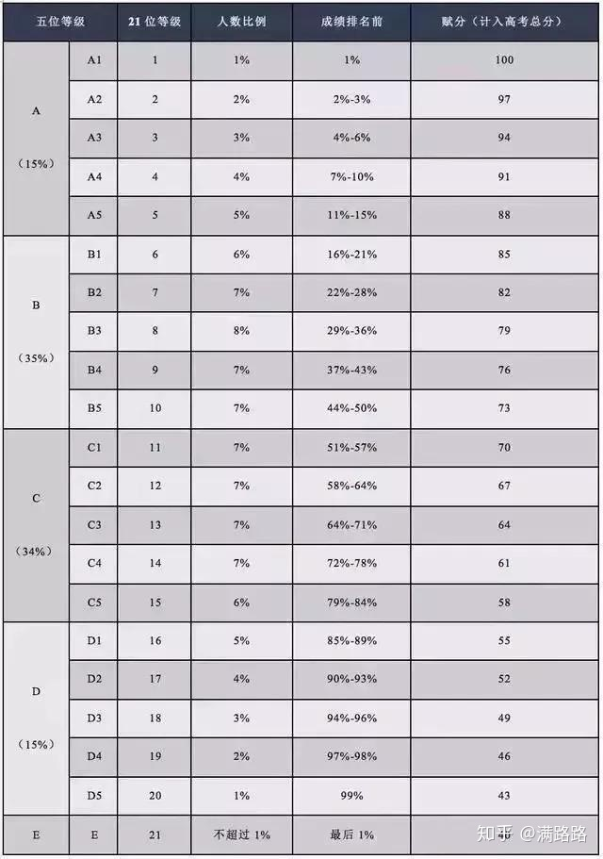
01
相关政策——高考赋分制
浙江省2017年“新高考”成绩赋分表
学生原始成绩依照等比转换法则

Slide 9
02
现象调研
教学教育
自主选科
社会认知

Slide 10



02
现象调研——教学模式
走班教学
教学流程
多学段模式

Slide 11
02
现象调研——新高考环境下高中学业流程
浙江省2019届学业流程
高一
开学前或开学后选科。高一上期或者下期开始走班。
JAN
高二
少部分学校开始选科、部分学校分班。继续走课教学。部分学校新课上完开始准备高考。
会考+第一次选考
APR
JUN
高三上期
准备、参加学业考试、选科考试、高考
会考+第二次选考
语数外高考
高三下期
准备、参加学业考试、选考、高考

Slide 12
走班选课---学生&教师
02
现象调研——选课走班
志愿式
志愿式
学生以填报志愿的方式申请科目。
志愿也分第一、第二、第三志愿。
学校根据学生志愿分班、排课。
走班教学选课
走班之前，需要学生根据自身情况进行选课。目前主流的方式为这三种。
抢课式
抢课式
学校定期放出课程供学生选课。
选课按照“先到先得”的模式进行
按照学生年级、班级、科目排课。
分配式
分配式
按照传统高考分文理科选课。
给学生几个固定的套餐选择。

Slide 13
02
现象调研——分层走班教学
分类 | 高考目标 | 教学目标 | 教学策略 | 掌握知识层度
A | 以大专为主 | 培养兴趣，增强信心； 夯实基础； 落实教科书的基本要求。 | 难度降低，加强重点辅导；查漏补缺基础知识 | 基础知识为主
B | 超过本科线 | 培养兴趣，增强信心； 落实教材和大纲的大部分需求； 落实基础教育阶段课程的教学目的和内容 | 侧重学习态度问题，解决学习方法、策略的问题 | 基础知识，知识点运用
C | 超过重本线 | 落实教材和大纲的全部要求； 培养高考大纲要求的能力 配有自学能力，为进一步发展打好基础 | 具有科学的学习方法、策略、经验。；内容适度扩大；胜读适度加大；培养学生创新能力和实践能力，突出尖子生培养。 | 基础知识，知识点运用，知识点综合运用

Slide 14







02
现象调研——分层走班教学
依赖老师型
4节课一周
物理
依赖老师的学生该科目一周开四节课，满足学生对老师教学的需求
自主学习型
3节课一周
自主学习的学生该科目一周开三节课节课，满足学生对课目探索的需求

Slide 15
02
现象调研——科目分层走班教学
无所谓年级，按照授课内容走班
物理课
A
B
C
根据教学内容制定全新方式
同一个班的学生理论上学习进度一致

Slide 16
单击此处添加标题
02
现象调研——走班模式
04
70%
“全走班”
包括语数外所有科目完全走班
02
“小走班”
03
1. 定二走一
三面选考科目两门在同一班级上课，一门走班。
根据排课结果重组行政班
2. 优先三科成班
“大走班”
语数外三门行政班不变
选考科目进行走班
01
“不走班”
固定有限选科组合（6<）
依据每种组合确定班级数量和教师
排课与传统方式类似
目前主流的分班逻辑为按照教学需求排课分班，减少学生、教师走班频率。
减少管理压力。

Slide 17
单击此处添加标题
02
现象调研——多学段走班模式
初中
高二
初中开始学习高中科目，确定自己喜欢的科目和擅长的科目。部分学校实行走班制、提前适应教学模式。
加强高考科目的学习，查漏补缺。提高各科成绩。
小学
高一
高三
优先学生参与内招。 5、6年级开始学习初中基础知识，提前学习新的内容。
选课实行走班制度。学校一定程度上掌握学生初中擅长的科目和感兴趣的科目，有助于选择高考科目。
按照新高考模式参加各科目高考

Slide 18
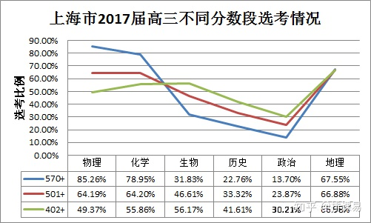
02
现象调研——自主选科
自主招生985高校高考选科要求
第三批新高考背景下高校录取专业要求
567
116
365
物理
历史
1门必选
2选1
不限科目
97%
75%
必选物理的科目达到：535
历史、政治、地理 专业为52.90%
浙江两次选考物理参加人对比
62.96%
27.46%
28.62%
16.91万人
2016年改革前
8.29万人
2017年第一次
7.3万人
2017年第二次

Slide 19
02
现象调研——社会认知
对30个家长进行了访谈式的调研
93%
知道新高考
高考模式
计划
83%
不知道其他相关的信息
赋分制
新高考
认知
政策
意见
3%
家长通过家长会知道新高考

Slide 20
03
新高考环境下的问题
学校面临的问题
教师面临的问题
学生面临的问题
各省首届高考面临的问题

Slide 21



03
新高考环境下的问题
学校
教师
学生
走班管理难度大增
师资力量跟不上
教学资源不足
政策宣发不足
缺乏精准教辅资源整理
缺乏明确职能划分
课后答疑辅导成本变高
教师难掌握学生进度
不适应新的教学模式
很难确定自己的喜好
缺乏了解政策的意识
考试频率增加的负面影响

Slide 22
03
新高考环境下的问题——学校面临的问题
教育教学计划
排课排班规划
选课走班管理
教育教学资源
部分学校对于政策没有制定对应的计划于解决方案。
缺乏顶层设计排版缺少办法，需要靠人工执行。
排班没有根据自身情况规划，盲目照抄其他模式
缺乏对学生、教师出勤监管手段。
课后答疑缺乏多种方法。
学生缺乏监管、学习下降。
硬件、软件不足影响执行效率。
教师、教学资源不足无法满足走班教学模式需求
教学进度滞后，学生从高二才开始选课。压力更大
教师学生走班教学执行困难,降低教学效率
学校管理压力压力陡增。
学生逃课频率增加
教师难掌握学生进度
学校诱导学生选课
不走班
课后答疑解惑效率低

Slide 23

03
新高考环境下的问题——教师面临的问题
缺乏教辅资源。
学校管理缺乏规划，教师执行走班困难重重。
需要引导学生、家长了解新高考相关信息。指点学生选课
课后辅导时间成本变高，学生的进度难以掌握。
新模式下教师教学压力增加，班主任压力雪上加霜。

Slide 24
03
教师面临的问题——教师压力陡增
91%
98%
93%
90%
86%
42%
46%
高中教师压力
班主任压力感增加明显
来自学校管理的压力
来自工作压力负荷
86%的教师表示压力增加。其中42%的教师表示压力大增
班主任的压力明显增大，91%班主任表示压力明显增大，其中46%感觉夜里大增。
98%的教师认为学校管理方面带来的压力最大，上级教育部门对教师要求越来越多。
93%的教师认为应对各种检查压力最大。
其次是90%教师认为教研与科研的要求带来的压力。

Slide 25
单击此处添加标题
03
新高考环境下的问题——学生面临的问题
心理
学习
心理
因为考试模式变化、评分方式变化，部分学生认为新的模式下竞争更激烈，且不公平。缺乏对高考政策的了解，不了解官方信息的渠道。高考心理压力变大，消极对待新高考。
适应模式难
心理压力大
学习
走班教学模式下部分学生不能适应教师变化的教学方式。感觉学习压力大。
选课
不知道怎么选择科目、被动接受学校安排。盲目听取他人意见，缺乏独立判断。
选课没有目的
时间管理差
时间
选课
时间
由于高考的频率变多，对学生的时间管理能力要求变高。增加部分学生压力。

Slide 26
03
新高考环境下的问题——各省首届“新高考”出现的问题
学校管理需要面对的场景增加，缺乏科学的管理手段。
学生、教师出勤难保证，增加学校安全风险。
管理部分缺乏宣发，学校制定对应计划延迟。
学生、家长对政策不了解。
01
缺乏宣发
02
缺乏规划
03
缺乏管理
04
缺乏资源
缺乏顶层设计，没有提前针对新高考的走班教学模式实行扩班、增加教师数量。
配套软件、硬件不足。
无法完成走班教学。

Slide 27
04
个人观点
对多学段教育教学的影响
对中小学学校的影响

Slide 28


04
个人观点——多学段学校的影响
K12学校可能成为学生家长选择的方向之一
提前确定专业和擅长的学科会成为学生中考前的目的之一。
多学段学校能有先发优势，能够准确地掌握学生从小学到高中的学习进度。
多学段的教学方式可能会出现新的变化，走班教学提前到初中甚至小学会成为未来趋势。

Slide 29

04
个人观点——对于中学的影响
专项
部分学校根据自身资源制定计划。
招生
高中招生更看重学生初中对单科成绩有要求。
生源
学校为保证生源质量，需要学生的学业数据。
教师
每年学生的选课情况不同，学校需要按学期增减教师数量，可能形成新的产业链。

